Slide 1
Electronic Commerce &
Internationale Logistik
Was das Online Shopping mit unserem Planeten macht

Slide 2
Inhaltsverzeichnis
Check In
Fragen über Fragen – Quiz
Fakten & Zahlen
Muss das sein? – Suffizienz & Permakultur als Exit Strategie
Best Practice
Check Out

Slide 3


Slide 4
Mentimenter – Quiz
Go to www.menti.com and use the code XXX XXXX

Slide 5
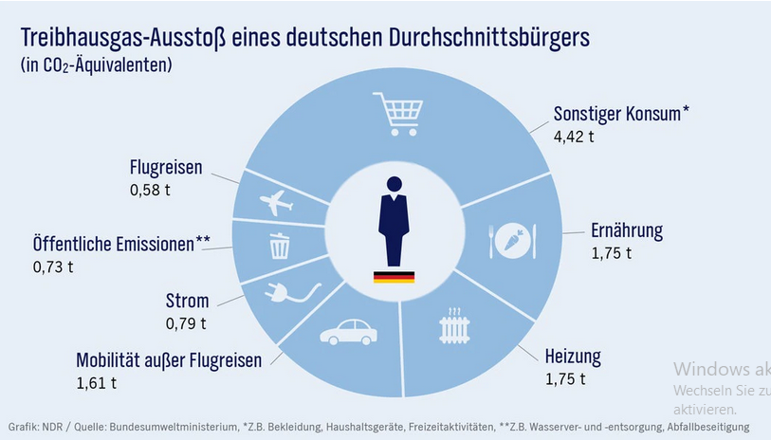
Fakten & Zahlen // Konsum & CO2

Slide 6
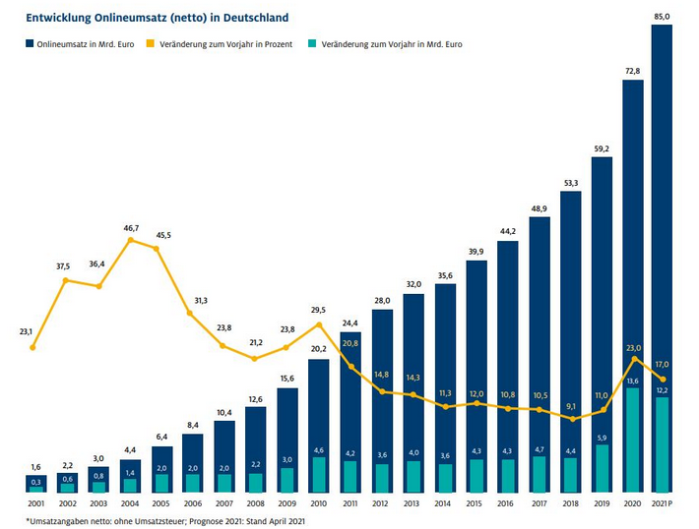
Fakten & Zahlen E-Commerce
E-Commerce in €
#1 Bekleidung (16,3 Mrd.)
#2 Elektronik (14,7 Mrd.)
#4 Lebensmittel (1 Mrd.)
#3 Bürobedarf (895 Mio.)

Slide 7
Fakten & Zahlen // Logistik & Transport Global
Logistik und Transport verursachen gemäß WEF (World Economic Forum) -Studien derzeit mehr als 5,5 Prozent aller CO₂-Emissionen weltweit, Tendenz steigend.
Der Anteil der Logistik an den Emissionen des Lebenszyklus von Produkten beträgt 5-15%

Slide 8
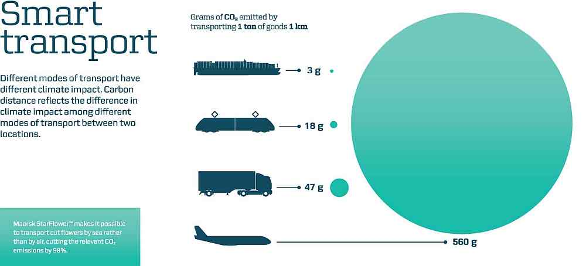
Fakten & Zahlen // Transportmittel

Slide 9

Containerschiffe – Ein Mythos der Nachhaltigkeit
Hochseeschiffe emittieren große Mengen von Schwefeloxiden, Feinstaub, Stickoxiden und Ruß
sehr hohen Schwefel- und Schwermetallgehalten (3500-fach höher als bei Diesel-PkW) -> Sondermüll
Internationale Schiffart (2017): Verbrauch von fast 600.000 Tonnen Schweröl am Tag!
-> 20.000 bis 24.000 Container pro Schiff

Slide 10
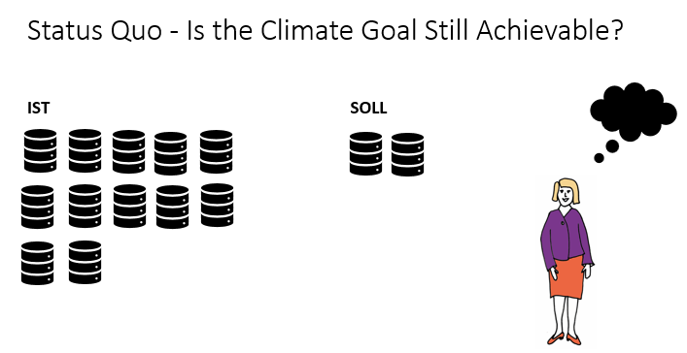

Slide 11
Lasst uns über Lösungen sprechen!

Slide 12


Slide 13
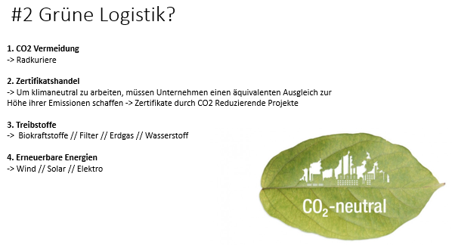

Slide 14
Best Practice – Alternative Antriebskonzepte
https://www.youtube.com/watch?v=_RdJUS2XweQ
https://www.youtube.com/watch?v=_3nb25bSMbM
https://www.youtube.com/watch?v=5axLZs9SMCI

Slide 15


Slide 16


Slide 17
Quellenverzeichnis
https://www.iml.fraunhofer.de/de/abteilungen/b3/umwelt_ressourcenlogistik/dienstleistungen/umwelt_und_ressourcen/klimaschutz.html
https://www.zdf.de/nachrichten/heute/online-oder-im-laden-was-ist-besser-co2-ausstoss-beim-einkaufen-100.html
https://www.nabu.de/umwelt-und-ressourcen/verkehr/schifffahrt/containerschifffahrt/16646.html
https://www.ndr.de/ratgeber/klimawandel/CO2-Ausstoss-in-Deutschland-Sektoren,kohlendioxid146.html
https://de.statista.com/statistik/daten/studie/3979/umfrage/e-commerce-umsatz-in-deutschland-seit-1999/
https://www.google.com/search?client=firefox-b-d&q=pakete+pro+kopf+deutschland
https://www.inside-digital.de/news/ueberraschende-zahlen-so-viele-pakete-bestellt-jeder-deutsche-bei-amazon

